Slide 1
การพัฒนาระบบเครือข่ายโดยใช้ CAN
Control System Network Development Using CAN
นักศึกษาที่รับผิดชอบ
นาย กิตติชัย ศรียะวงษ์ รหัส 43015351
นาย ธีรชัย ปรางค์ชัยภูมิ รหัส 43015360
อาจารย์ที่ปรึกษา
รศ.สมศักดิ์ มิตะถา
อ.อวัชริน นาชิน

Slide 2
เนื้อหา
ภาพรวมของระบบ
การกำหนด CAN High Layer Protocol
การออกแบบเฟรมข้อมูล
การพัฒนาโปรแกรม
บทสรุป

Slide 3
บทนำ
CAN High Layer Protocol เป็นการนำ CAN โพรโตคอลมาประยุกต์ใช้งานจากพื้นฐานการทำงานในชั้น Physical Layer และ Data Link Layer ซึ่งจะเพิ่มความสามารถของระบบที่นำ CAN ไปใช้งาน ตัวอย่างของ CAN High Layer Protocol ได้แก่ CANopen, DeviceNet, CAN Kingdom, OSEK/VDX, SDS และ J1939 บางตัวถูกออกแบบสำหรับงานบางประเภทโดยเฉพาะ บางตัวต้องเสียค่าใช้จ่าย

Slide 4
วัตถุประสงค์
ศึกษาในการทำงานของ CANโพรโตคอลเพื่อใช้ในการประยุกต์กับการออกแบบเครือข่ายระบบควบคุม
สร้างเครือข่ายที่มีความน่าเชื่อถือและความยืดหยุ่น มีความเร็วในการสื่อสาร มีความปลอดภัยสำหรับข้อมูลในการส่ง มีการตรวจสอบความถูกต้องของข้อมูล และตรวจสอบการนำส่งข้อมูล โดยใช้ CAN โพรโตคอล

Slide 5
ขอบเขต
กำหนด CAN High Layer Protocol และออกแบบเฟรมข้อมูลที่สนับสนุน CAN High Layer Protocol ที่กำหนด
ออกแบบสร้างวงจรฮาร์ดแวร์เพื่อใช้ในการทดสอบเครือข่ายที่ได้ออกแบบ
สร้างโปรแกรมประยุกต์เพื่อใช้ในการทดสอบเครือข่ายที่ได้ออกแบบ

Slide 6
ภาพรวมของระบบ
Node 1
Node 2
Node N
Main Node
CAN bus A/B
Interface between PC and CAN network

Slide 7
การออกแบบ
  การกำหนด CAN High Layer Protocol
  การออกแบบเฟรมข้อมูล

Slide 8
CAN High Layer Protocol
การกำหนด ID ให้กับ Message
โหนด | Message from Child to Main | Message from Main to Child
1 | 0000001 | 1000001
2 | 0000010 | 1000010
3 | 0000011 | 1000011

Slide 9
CAN High Layer Protocol
ส่งข้อมูลได้มากกว่า 8 ไบต์
0 - 256 ไบต์
0 - 256 ไบต์
8 ไบต์
8 ไบต์
8 ไบต์
8 ไบต์
CAN Protocol

Slide 10
CAN High Layer Protocol
ควบคุมลำดับการส่งข้อมูล
ID
Data (8 ไบต์)
ID
Sequence number
Data (7 ไบต์)

Slide 11
CAN High Layer Protocol
กำหนดหน้าที่ให้กับข้อมูล
รายงานสถานะอุปกรณ์
โหนด 1
โหนด 2
โหนด N
โหนดหลัก

Slide 12
CAN High Layer Protocol
การตรวจสอบการนำส่งข้อมูล
โหนด A
โหนด B
Sequence
ข้อมูล
Acknowledge
Sequence

Slide 13
CAN High Layer Protocol
สนับสนุนการเสริมสำรอง
Secondary
Primary
Bus A
Bus B

Slide 14
CAN High Layer Protocol
ความปลอดภัยของข้อมูล
Key
Plain Text
Cipher Text
Plain Text
Encryption
Decryption

Slide 15
การออกแบบเฟรมข้อมูล
การออกแบบเฟรมข้อมูล
  เฟรมสำหรับรับส่งข้อมูล
  เฟรมสำหรับรายงานสถานะ

Slide 16
เฟรมสำหรับรับส่งข้อมูล
ID
Flag
Total length
Checksum
Data
ID : 8, 26 บิต ระบุชนิดและระดับความสำคัญของข้อมูล
Flag : 3 บิต ระบุชนิดของเฟรมและใช้ระบุจุดสิ้นสุดของแพ็กเก็ต
Total Length : 8 บิตใช้ระบุขนาดของข้อมูล
Checksum : 16 บิต ใช้ในการตรวจสอบข้อผิดพลาดของเฮดเดอร์และข้อมูล
Data : ข้อมูลมีขนาดตั้งแต่ 0 - 256 ไบต์

Slide 17
เฟรมสำหรับรายงานสถานะ
ID
Flag
Checksum
Type
Description
ID : 8, 26 บิต ระบุชนิดและระดับความสำคัญของข้อมูล
Flag : 3 บิต ระบุชนิดของเฟรมและใช้ระบุจุดสิ้นสุดของแพ็กเก็ต
Checksum : 16 บิตใช้ในการตรวจสอบข้อผิดพลาดของเฮดเดอร์และข้อมูล
Type : 8 บิต กำหนดค่าความผิดพลาดและการรายงานสถานะ
Description : 8 บิต ความหมายพิเศษ ใช้คู่กับ Type

Slide 18
เฟรมสำหรับรายงานสถานะ
Type | ความหมาย
0 | รายงานสถานะ
1 | ข้อมูลผิดพลาด
2 | เฟรมตอบกลับ
3 | ร้องขอสถานะ
4 | ร้องขอเปลี่ยนสายสัญญาณ

Slide 19
เฟรมสำหรับรายงานสถานะ
Type | Description
0 | ระบุอุปกรณ์
1 | หมายเลขเฟรม
2 | หมายเลขเฟรม
3 | ไม่ใช้งาน
4 | บัสที่ร้องขอ

Slide 20
การกำหนดเฟรมในระดับ CAN โพรโตคอล
ID
Flag
Sequence number
Data
ID : 8, 26 บิต ระบุชนิดและระดับความสำคัญของข้อมูล
Flag : 3 บิต ระบุถึงโพรโตคอลและใช้ระบุว่าจุดสิ้นสุดของแพ็กเก็ต
Sequence number : 8 บิต ลำดับของเฟรม
Description : ข้อมูลมีขนาด 7 ไบต์

Slide 21
การกำหนด Identifier แบบมาตรฐาน
10 | 9 | 8 | 7 | 6 | 5 | 4 | 3 | 2 | 1 | 0 | Identity Usage
0 | N |  |  |  |  |  |  | M | Frame t |  | Group 1
1 | N |  |  |  |  |  |  | M | Frame t |  | Group 2
Group 1 : ข้อความจากโหนดลูกไปโหนดหลัก
Group 2 : ข้อความจากโหนดหลักไปโหนดลูก

Slide 22
การกำหนด Identifier แบบมาตรฐาน
10 | 9 | 8 | 7 | 6 | 5 | 4 | 3 | 2 | 1 | 0 | Identity Usage
0 | N |  |  |  |  |  |  | M | Frame t |  | Group 1
1 | N |  |  |  |  |  |  | M | Frame t |  | Group 2
Frame type | หน้าที่
0X | สำหรับรับส่งข้อมูล
1X | สำหรับรายงานสถานะ

Slide 23
การพัฒนาโปรแกรม
  การพัฒนาโปรแกรมบนเครื่องคอมพิวเตอร์ส่วนบุคคล พัฒนาด้วยภาษาจาวา
  การพัฒนาโปรแกรมบนไมโครคอนโทรลเลอร์ พัฒนาด้วยภาษาซี

Slide 24
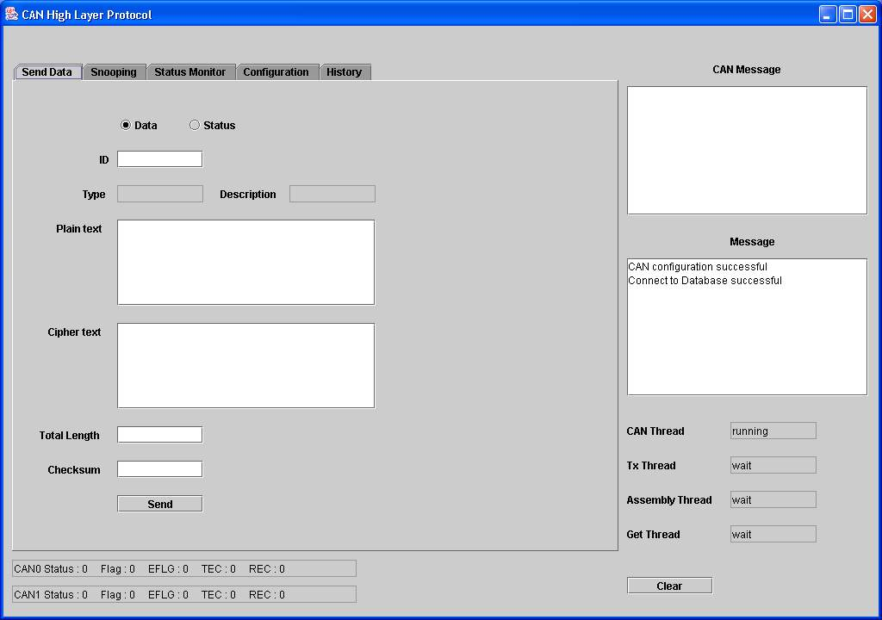
การพัฒนาโปรแกรมบนเครื่องคอมพิวเตอร์ส่วนบุคคล
หน้าจอทดสอบการนำส่งข้อมูล

Slide 25
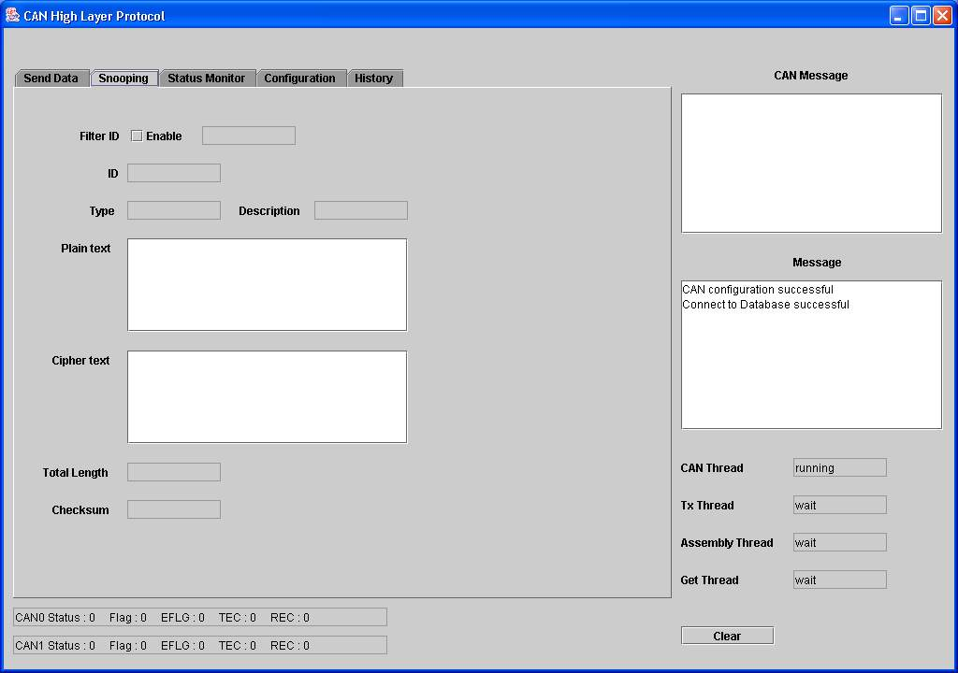
การพัฒนาโปรแกรมบนเครื่องคอมพิวเตอร์ส่วนบุคคล
หน้าจอทดสอบการดักจับข้อมูล

Slide 26
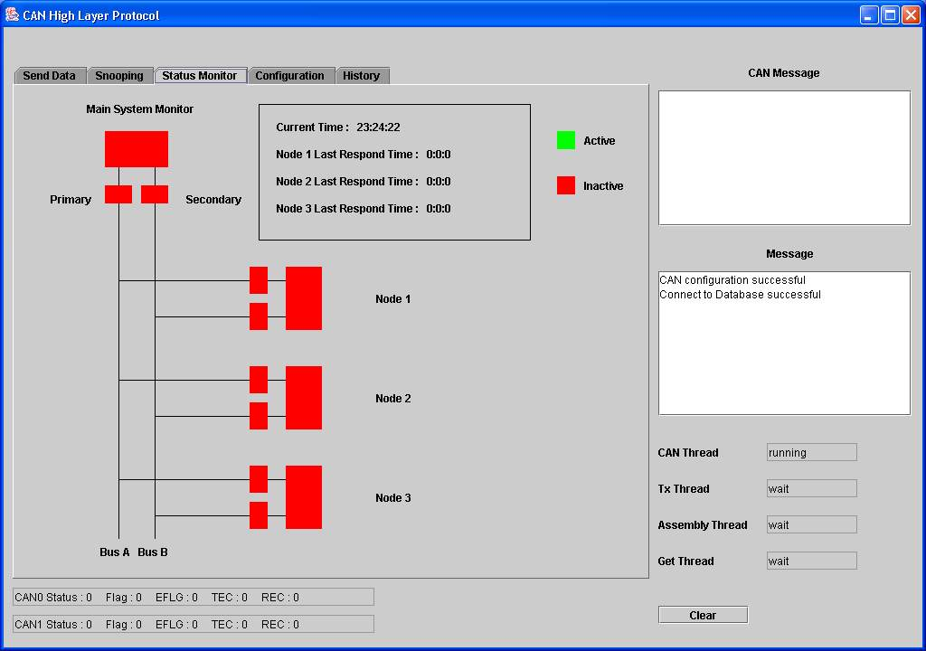
การพัฒนาโปรแกรมบนเครื่องคอมพิวเตอร์ส่วนบุคคล
หน้าจอทดสอบตรวจสอบสถานะของโหนด

Slide 27
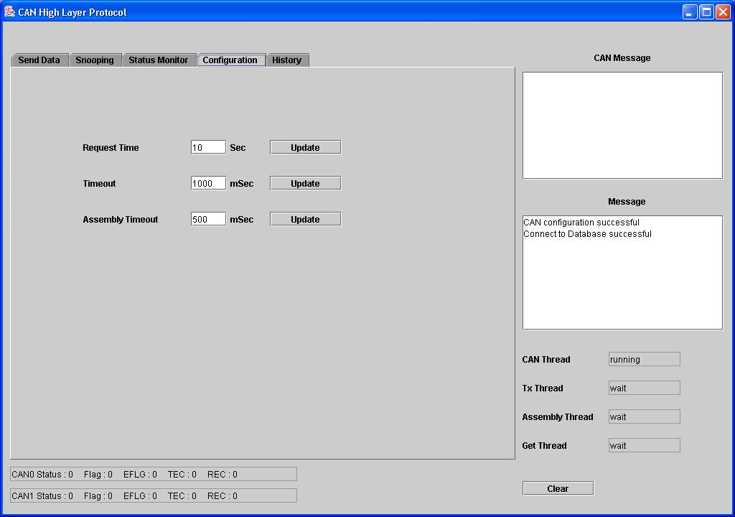
การพัฒนาโปรแกรมบนเครื่องคอมพิวเตอร์ส่วนบุคคล
หน้าจอสำหรับตั้งค่า

Slide 28
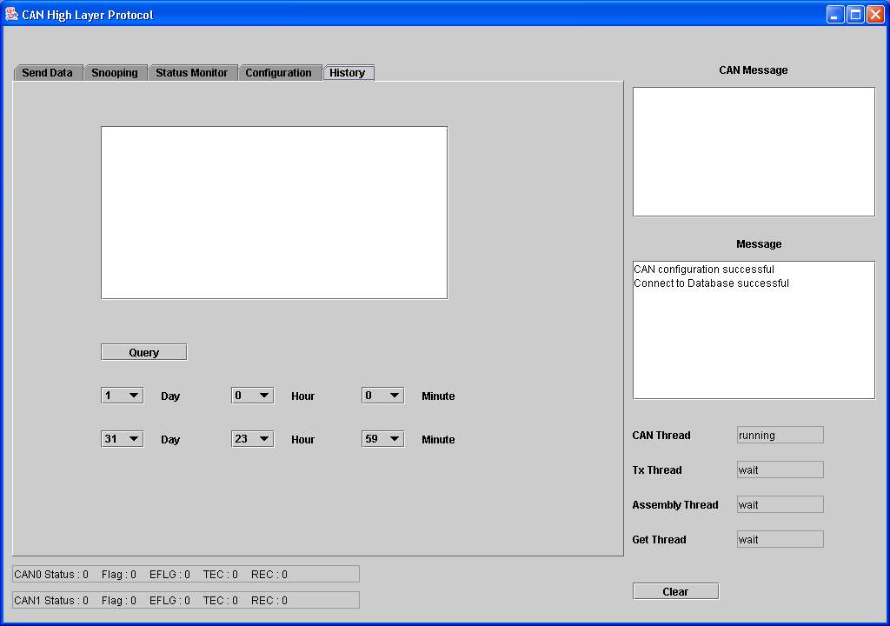
การพัฒนาโปรแกรมบนเครื่องคอมพิวเตอร์ส่วนบุคคล
หน้าจอสำหรับดูข้อมูลย้อนหลัง

Slide 29
ปัญหาที่พบ
ใช้เวลาในการศึกษา CAN โพรโตคอลนาน
IC เบอร์ MCP2510 ไม่เป็นที่นิยมมากนักจึงหาตัวอย่างการใช้งานยาก
เครื่องมือที่ใช้ในการแปลงจากภาษาซีเป็นภาษาแอสแซมบลี้ยังมีข้อผิดพลาดทำให้การเขียนโปรแกรมบนไมโครคอนโทรลเลอร์เป็นไปได้ช้า

Slide 30
บทสรุป
ความสามารถของเครือข่าย
มีความเร็วในการรับส่งข้อมูลสูงสุด 1 เมกะบิตต่อวินาที
มีความทนทานต่อการรบกวนของสนามแม่เหล็กไฟฟ้า
จำนวน ID ของ Message มีจำนวน 256 ID ในแบบมาตรฐาน และ 67,108,864 ID ในแบบขยาย
รองรับขนาดของข้อมูล 0 – 256 ไบต์
มีการตรวจสอบการนำส่งข้อมูล

Slide 31
บทสรุป
ความสามารถของเครือข่าย
เพิ่มความปลอดภัยในการนำส่งข้อมูล
ตรวจสอบความถูกต้องของข้อมูล
สนับสนุนการเสริมสำรอง
สามารถเพิ่มโหนดได้โดยไม่ต้องโปรแกรมใหม่

Slide 32
บทสรุป
ข้อจำกัดของเครือข่าย
ไม่เหมาะกับระบบที่มี Traffic สูง
ยังมีความอ่อนแอในด้านของความปลอดภัย
ไม่มีกระบวนการในการแลกเปลี่ยนคีย์

Slide 33
Question & Answers

